Slide 1

DIAGNOSTICA PER I BENI CULTURALI
Discipline delle Arti, della Musica e dello Spettacolo (L-3)
Università di Teramo
Cecilia Paolini
Università di Teramo
XXIII Lezione
RADIOGRAFIA E TOMOGRAFIA
Dipartimento di Scienze della Comunicazione

Slide 2
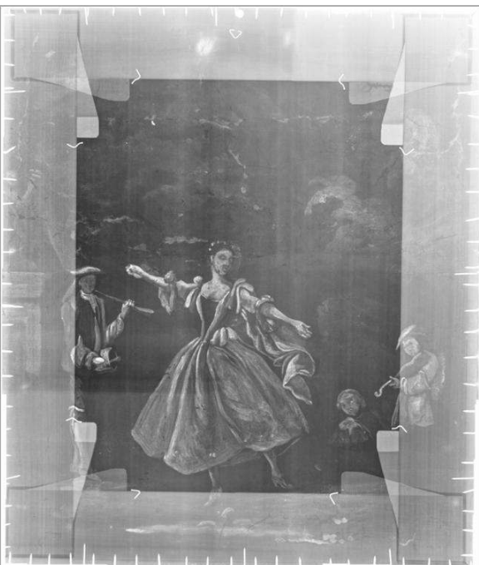
RADIOGRAFIA E TOMOGRAFIA
La radiazione X consente l’analisi non invasiva delle strutture interne dei manufatti, lo studio di stratigrafie pittoriche e l’estensione degli eventuali interventi di restauro.
Tali indagini permettono di comprendere la tecnica esecutiva, lo stato di conservazione e il processo di degrado e invecchiamento che il manufatto sta subendo o ha subito nel corso del tempo.
La radiazione X può attraversare la materia, senza interazione con questa, anche in spessori e densità notevoli. I diversi materiali con cui è costituito un manufatto hanno una maggiore o minore densità elettronica a seconda della loro composizione, dunque determinano un segnale di risposta ai raggi X di minore o maggiore intensità. Questi diversi livelli di intensità vengono elaborati in scala di grigio percepibile dall’occhio umano.
Materiali diversi assorbono e diffondono la radiazione X in modo peculiare, che dipende dalla loro composizione chimica, dalla loro densità e dall’energia della radiazione X.
CARATTERI GENERALI
Dipartimento di Scienze della Comunicazione

Slide 3
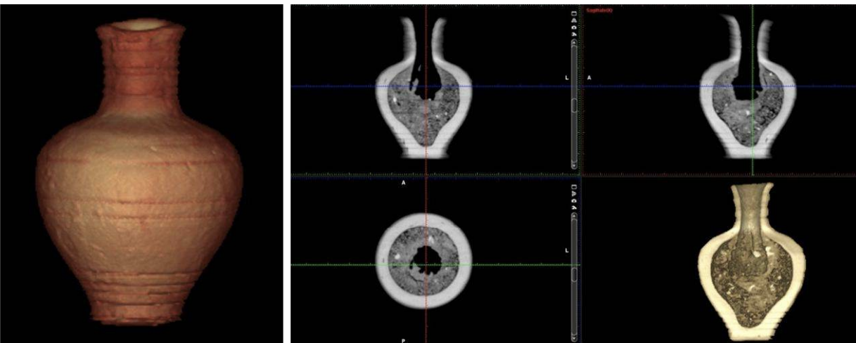
RADIOGRAFIA E TOMOGRAFIA
Per quanto riguarda i dipinti, l’esame radiografico ha il vantaggio di offrire una lettura dell’opera in tutta la sua profondità, dal supporto agli strati pittorici, indicando le sovrapposizioni degli interventi di restauro sulle parti originali (lacune dello strato pittorico, integrazioni…).
Nei manufatti tridimensionali (fittili, lapidei, lignei) permette di distinguere le fratture esistenti, le stuccature di restauro (differenti per radiopacità rispetto alla preparazione originale), le integrazioni (per esempio nelle statue lignee e lapidee), la posizione di chiodi metallici, martinetti o cavicchi pochi a collegamento delle parti, i danni dovuti ad attacchi di insetti xilofagi…
RISULTATI
Dipartimento di Scienze della Comunicazione

Slide 4
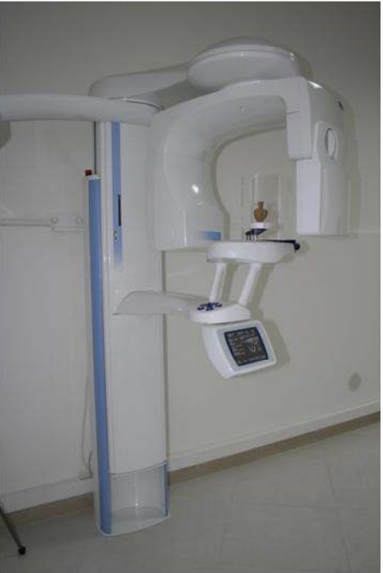
RADIOGRAFIA E TOMOGRAFIA
La radiografia ha il grande limite di restituire le informazioni stratigrafiche su un’unica immagine bidimensionale, per cui non si può conoscere con certezza l’esatta posizione dell’intervento o del ripensamento. Questa mancanza può essere ovviata con l’uso della tomografia, ma la strumentazione tomografica in commercio è sostanzialmente tarata per scopi medici e i costi sono ancora troppo alti per un uso diffuso nella pratica della diagnostica artistica. La TC, infatti, permette una lettura stratigrafica progressiva, che permette di identificare, nel volume del manufatto, la singola peculiarità o differenza di materiale. La TC, inoltre, fornisce ottimi risultati per gli oggetti tridimensionali, ma poco si adatta all’indagine delle superfici pittoriche, sia perché gli spessori sono più sottili, quindi difficili da tarare, sia perché la superficie deve essere perfettamente tesa (in caso di tele) o priva di asperità (in caso di tavole).
LIMITI
Dipartimento di Scienze della Comunicazione

